Slide 1
L’economia delle risorse umane
La selezione del personale e la questione degli incentivi per l’aumento della produttività

Slide 2
L’economia del personale
In queste ultime lezioni l’attenzione viene portata al livello dell’impresa, in quello che si definisce il «mercato interno del lavoro» delle imprese.
Su questo piano si riesce a spiegare più facilmente perché le imprese non abbiano interesse semplicemente a perseguire l’ottima allocazione delle risorse, poiché le politiche di gestione delle risorse umane e le pratiche sul luogo di lavoro sono governate da regole interne e dall’autorità, più che dai prezzi (intesi qui come salari).
L’economia del personale studia la relazione causale alla base dell’importanza delle pratiche salariali interne all’impresa, perché queste siano importanti e quali siano le conseguenze del cambiamento di tali regole (come la decisione di assumere personale esterno, di cambiare le politiche salariali e di terminare il rapporto di lavoro)
Con l’analisi causale delle regole interne è più semplice capire perché esistano enormi differenziali salariali tra CEO e le altre posizioni manageriali; perché solo una parte dei lavoratori sia coinvolta in lavoro straordinario, mentre altri siano sottoccupati; perché i lavoratori accettino riduzioni salariali in cambio di occupazione o la presenza di lavoro in somministrazione pur con la disponibilità di potenziali lavoratori permanenti, ecc.

Slide 3
Le ipotesi alla base dei processi di governo delle risorse umane
I risultati dell’interazione all’interno dell’impresa deriva dal comportamento razionale di lavoratori e imprese in presenza di vincoli, che riguardano:
  Il limite di spesa (vincolo di bilancio)
  L’asimmetria informativa tra lavoratore e impresa e viceversa
  Il potere di mercato delle imprese
  Il potere contrattuale dei lavoratori
  Restrizioni di tipo istituzionale o normativo
  Costi di monitoraggio e
  Difficoltà di misurazione del risultato (prodotto o servizio) o della performance

Slide 4
La scelta del personale da assumere
Abbiamo già introdotto il tema dei costi (quasi) fissi nell’assunzione del personale e che non variano in modo proporzionale alla durata dell’occupazione presso un’impresa
Tali costi si possono riassumere in costi di ricerca, assunzione, orientamento e formazione, quelli che spesso non vengono considerati sono poi i costi connessi alla conclusione del rapporto di lavoro che il datore di lavoro anticipa al momento dell’assunzione (Lazear, 1990)
Tali costi inducono i datori di lavoro a far lavorare più intensamente i propri dipendenti all’inizio per poterli ammortizzare più rapidamente, ma anche a ridurre il turnover involontario, perché gli investimenti iniziali dell’impresa nei lavoratori sarebbero persi, se si dimettessero…

Slide 5
Il problema informativo e la scomparsa del mercato
In generale, quando in un mercato i partecipanti hanno informazioni diverse su beni e servizi che si scambiano, il meccanismo di funzionamento del mercato s’inceppa e può addirittura scomparire come ha illustrato Akerlof (1970) con il suo esempio del mercato dei «bidoni»
Nel mercato del lavoro, la scomparsa del mercato deriva dal fatto che le imprese offrono un salario medio che tiene conto della probabilità di assumere anche lavoratori poco abili e questo induce una situazione di selezione avversa
I lavoratori più abili possono sfruttare migliori alternative di guadagno altrove (ad es. in proprio o in altri mercati) e alle imprese rimarranno solamente i lavoratori meno capaci da assumere, ottengono cioè il risultato più avverso possibile. C’è quindi bisogno di un meccanismo di selezione che ripristini i meccanismi visti fino a questo punto di funzionamento del mercato.

Slide 6
La segnalazione del lavoratore e lo screening dell’impresa: il processo di assunzione
Abbiamo già introdotto il tema dell’eterogeneità dei lavoratori che derivano da diverse abilità, attitudini, percorsi scolastici, ma anche da esperienze professionali che non abbiamo ancora esaminato
Queste differenze si traducono in diversi livelli di produttività con conseguenze dirette per la performance d’impresa
Il problema qui è rappresentato dal fatto che le caratteristiche dei lavoratori non sono facilmente osservabili dai potenziali datori di lavoro, se non in un lasso di tempo piuttosto lungo, con costi di formazione e licenziamento spesso elevati
In queste condizioni, in cui l’impresa non è adeguatamente informata può usare due strumenti di selezione che riducono il problema informativo: considerare i titoli di studio come un segnale di capacità o effettuare un processo di selezione del personale
Occorre qui ricordare che ci sono anche altre strategie che l’impresa può adottare, quali un meccanismo di selezione legato alla retribuzione della performance o l’assunzione per un periodo di prova o ancora il pagamento di salari elevati per alcune posizioni lavorative

Slide 7
La teoria dei segnali
Il titolo di studio come misura della produttività

Slide 8
Il titolo di studio per l’impresa
Ricordiamo che l’ipotesi base del modello di istruzione vista finora è che:
⬆ istruzione => ( ⬆ produttività del lavoratore) => ⬆ w.
Qui il Ragionamento alternativo è: istruzione non ⬆ la produttività del lavoratore, tuttavia il grado di istruzione scolastica (diploma o una laurea) segnala un certo livello di abilità (skill) ai potenziali datori di lavoro:
⬆ istruzione => (certifica che il lavoratore è adatto ad un lavoro migliore) => ⬆ w
L’istruzione può giocare questo ruolo solo se è difficile per l’impresa osservare l’abilità del lavoratore (se ciò non fosse costoso, non avrebbe bisogno di certificazioni di terzi).

Slide 9
Teoria dei segnali (Spence, 1973)
Con la teoria dei segnali si esplicita l’analisi di un problema di agenzia: i potenziali lavoratori (agenti) hanno interesse a trasmettere agli imprenditori/datori di lavoro (principale) la loro abilità in modo da evitare una selezione a loro avversa (ad es. w medio)
Come fare?
  Si può utilizzare un segnale efficace
  Facilmente osservabile dal principale
  Conveniente per i soggetti con le migliori caratteristiche e
  Troppo costoso per i soggetti con qualità peggiori
Caratteristiche base del segnale:
  Relazione inversa tra qualità degli agenti (cioè dei lavoratori) e costo del segnale
  Necessità di un’interpretazione corretta del segnale da parte del principale
Il titolo di studio è, secondo Spence (1973), il segnale più adatto

Slide 10

L’equilibrio di segnalazione: le ipotesi (1)
I lavoratori sanno che le imprese utilizzano il titolo di studio come discriminante di abilità (e quindi di maggiore produttività);
Le aspettative delle imprese sono confermate solo ex post;
Il vincolo di autoselezione del gruppo di lavoratori più abili composto da (1-q) individui, che indichiamo con A₁ sarà dato da:
Dove VP₁ è il rendimento derivante dal conseguire una retribuzione più elevata per effetto della maggiore abilità;
VP₂ è il rendimento della minore abilità del gruppo A₂ composto da (q) individui
S₁ (laurea) ed S₂ (diploma) sono i due segnali dei due gruppi (che corrispondono al numero di anni di scuola)
c sono i costi associati alla produzione dei diversi segnali.
$${VP}_{2}−c(S_{2},A_{1})<{VP}_{1}−c(S_{1},A_{1})$$

Slide 11
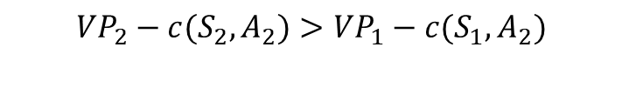
L’equilibrio di segnalazione: le ipotesi (2)
Il vincolo di auto-selezione per i lavoratori meno abili:
Evidenzia che il rendimento netto associato al conseguimento del titolo di studio più elevato ed essere quindi scambiati per lavoratori molto abili non è conveniente.
Se, a questo punto, l’equilibrio di segnalazione si realizza (vedi esempio), allora le aspettative dell’impresa sul legame tra produttività e titolo di studio risultano confermate.
Si tratta di un equilibrio di separazione (separating equilibrium)
$${VP}_{2}−c(S_{2},A_{2})>{VP}_{1}−c(S_{1},A_{2})$$

Slide 12
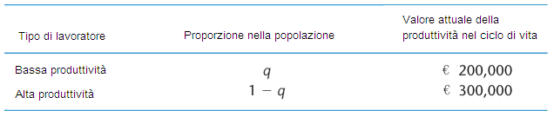
Un esempio
capire come i lavoratori decidono quanti anni di scuola frequentare quando l’istruzione ha un valore di pura segnalazione.
Esempio numerico:
Due tipi di lavoratori sul mercato del lavoro: a bassa produttività e ad alta produttività.
Le diverse produttività (o abilità) esistono dalla nascita, non dipendono dagli anni di scuola frequentati.
Distribuzione di produttività osservata nella popolazione:
I

Slide 13
Equilibri di aggregazione
Nel caso uno dei due agenti non si distinguano nella scelta del segnale, allora emerge un equilibrio di aggregazione (o pooling) che dipende dalle 3 variabili indicate in precedenza:
  numero di anni per conseguire il titolo di studio,
  Valori della produttività,
  Costi sopportati dagli agenti
Un equilibrio pooling emerge anche quando le imprese formano l’aspettativa che i lavoratori con o senza istruzione siano ugualmente produttivi
Occorre sottolineare però, che l’istruzione non può costituire solo un segnale per le imprese, altrimenti l’istruzione pubblica non avrebbe nessun senso economico-sociale

Slide 14
L’equilibrio di aggregazione: pooling
I lavoratori nel loro insieme
In assenza di altra informazione, il datore di lavoro mette insieme tutti i lavoratori e li tratta in maniera identica (pooled equilibrium): paga un salario medio (o, meglio, VP medio) sulla base del calcolo di una produttività media = media ponderata delle produttività dei lavoratori
Salario medio = (200.000 x q) + [300.000 x (1 – q)] =
300.000 – 100.000q
0< q <1 => 200.000€ < salario medio < 300.000€.
I lavoratori bassa produttività preferiscono un equilibrio composito o salario medio, perchè: salario medio > loro produttività
Né i datori di lavoro né i lavoratori ad alta produttività amano l’equilibrio composito (o pooling equilibrium).
14

Slide 15
Perchè lavoratori ad alta produttività e le imprese non desiderano il pooling equilibrium
I guadagni dei lavoratori ad alta produttività sono spinti verso il basso dai lavoratori a bassa produttività => hanno un incentivo a fornire un’informazione credibile sulla loro elevata produttività al datore di lavoro
I datori di lavoro si accorgono che non stanno combinando correttamente lavoratori e lavori: mismatching ⬇ efficienza nella produzione (> costi) e minore quantità prodotta => hanno un incentivo a tener conto della credibilità delle informazioni ricevute sui lavoratori per allocare ciascun lavoratore nel gruppo appropriato di produttività
Questo tipo di informazione è chiamato segnale
15

Slide 16

Il segnale per l’impresa
Un segnale aiuta a distinguere i lavoratori: un diploma o un attestato può segnalare l’individuo giusto per il lavoro giusto (no mismatching).
Hp.: un’impresa scelga la seguente regola pratica per allocare i lavoratori fra due tipi di lavoro. Se candidato ha:
n. anni di università ≥ => segnale di elevata produttività per lavoro di alta qualifica: w = 300.000€
n. anni di università < => segnale di bassa produttività per lavoro non specializzato: w = 200.000€.
16

Slide 17
Il segnale per il lavoratore
Gli anni di università rendono di più => tutti i lavoratori vorrebbero acquisire i crediti offerti dall’università.
Ma acquisire questi crediti è tanto più costoso quanto minori sono le abilità del lavoratore (ipotesi cruciale del modello): anche se retta e tasse non dipendono dalle abilità, un lavoratore a bassa produttività dovrà dedicare più tempo allo studio, pagare un tutor, acquistare guide per lo studio e magari frequentare classi speciali.
esempio: il costo dei crediti ottenuti da 1 anno di università è di 20.000€ per un lavoratore con alta produttività ma 25.001€ per uno a bassa produttività.
17

Slide 18
L’equilibrio di separazione
Data l’offerta salariale dell’impresa, i lavoratori devono decidere quanti anni di università frequentare
Si osserva un “equilibrio di separazione” quando i lavoratori:
a bassa produttività decidono di non acquisire anni di università e così segnalano volontariamente la loro reale produttività
ad alta produttività decidono di acquisire almeno anni di istruzione e si separano dal gruppo.
18

Slide 19
La Teoria dei segnali
Offerta salariale e funzione di costo per lavoratore a bassa produttività.
Offerta salariale: se il lavoratore avesse meno di anni di università => 200.000€ e se ne avesse o più => 300.000€.
Funzione di costo: inclinata positivamente con inclinazione 25.001€ (il costo di ogni anno in più di università per lavoratore a bassa produttività).
Nostro esempio numerico: lavoratore deciderà di non andare all’università (w=200.000€ qualsiasi sia l’istruzione tra 0 e anni ) o di andare per anni (i guadagni non aumenterebbero se andasse all’università più di anni, mentre il costo annuo sarebbe 25.001€)
19

Slide 20
L’equilibrio di separazione: un esempio
‘Equilibrio di separazione’: lavoratori a bassa produttività non devono avere incentivo per andare all’università, ovvero deve essere
w netto dal non frequentare > w netto di frequentare anni.
Fig. 6 - 7a: w netto di lavoratore a bassa produttività
se non frequenta = 200.000€ (nessun costo).
se frequenta anni = 300.000€ - 25.001€ x
lavoratore a bassa produttività non frequenterà l’università se:
200.000€ > 300.000€ - (25.001€ x ) => > 3.999
ovvero se l’impresa considera un lavoratore ad alta produttività se ha più di 3,999 anni di università
20

Slide 21
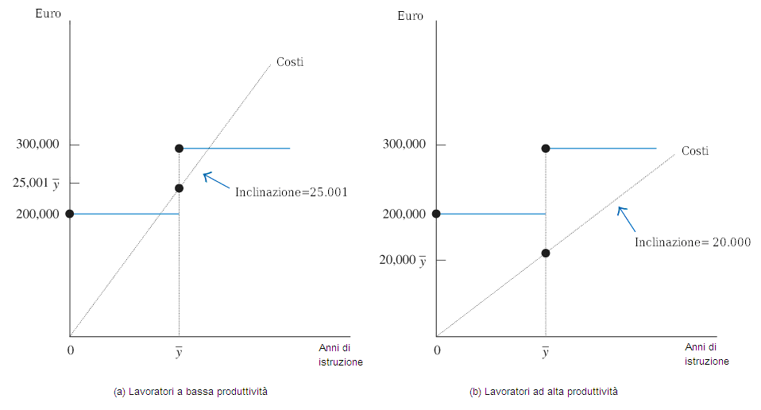
L’istruzione come segnale
Figura 6 - 7a L’istruzione come segnale
I lavoratori vengono pagati 200.000€ se acquisiscono meno di anni di università e 300.000€ se ne acquisiscono almeno . I lavoratori a bassa produttività trovano costoso investire nell’università e non acquisiranno gli anni. I lavoratori ad alta produttività acquisiranno anni. Ne deriva che l’istruzione del lavoratore segnala se è ad alta o bassa produttività.
21

Slide 22
Il capitale umano –
Teoria dei segnali: l’equilibrio di separazione
‘Equilibrio di separazione’: lavoratori ad alta produttività devono avere incentivo per andare all’università, ovvero deve essere
w netto dal non frequentare < w netto di frequentare anni
=>lavoratore ad alta produttività frequenterà l’università se:
200.000€ < 300.000€ - (20.000€ x ) => < 5
le imprese non devono richiedere “troppi” anni di istruzione superiore (Master o Dottorato) per indurre i lavoratori ad alta produttività ad andare all’università.
Mettendo insieme entrambe le condizioni:
qualunque 3,99 < < 5 otteniamo il segnale scelto dall’impresa che sarà in grado di separare i due tipi di lavoratori.
22

